Slide 1

第六章 计算机网络
6.1 计算机网络和通信概述
6.2 以太网（EtherNet）技术
6.3 计算机网络协议
6.4 数据通讯技术
6.5 局域网组网
6.6 Internet网络的基础知识
6.7 相关软件的使用

Slide 2
6.1 计算机网络和通信概述
6.1.1 计算机网络定义及其功能
6.1.2 计算机网络的组成
6.1.4 计算机网络的分类
6.1.5 计算机网络拓扑结构及工作模式

Slide 3
6.1.1 计算机网络定义及其功能
1. 计算机网络的定义：
用通信介质将多台计算机连接起来形成的计算机系统，它是计算机技术与通信技术相结合的产物。
另一种定义：
把分布在不同地理位置上的具有独立功能的多台计算机、终端及其附属设备在物理上互连，按照网络协议相互通信，以共享硬件、软件和数据资源为目标的系统称作计算机网络。

Slide 4
6.1.1 计算机网络定义及其功能（续）
2. 计算机网络的功能：
通信：传送数据（FTP、E-Mail、OICQ、IP电话、WWW等）
资源共享（硬件、软件、信息）
提高计算机系统的可靠性（互为后备）、可用性
分担负荷
实现实时管理

Slide 5
6.1.2 计算机网络的组成
计算机网络一般由网络硬件和网络软件两部分组成。
网络硬件
  服务器
  工作站
  外围设备
    通信介质
    连接设备
网络软件
  通信协议
  网络操作系统

Slide 6
6.1.3 计算机网络的分类
按照通信距离（覆盖范围）来进行划分：
局域网（LAN，Local Area Network）
指一个局部区域内的、近距离的计算机组成的网络。
城域网（MAN，Metropolitan Area Network）
规模主要局限在一个城市范围内的计算机网络。
广域网（WAN，Wide Area Network）
指远距离的计算机互联组成的网络，服务区域不局限于一个地区，可大到全球范围。
Internet

Slide 7
局域网的技术特点
覆盖有限的地理范围，它适用于公司、机关、校园、工厂等有限范围内的计算机、终端与各类信息处理设备连网的需求；
提供高数据传输速率（10Mbps～10Gbps）、低误码率的高质量数据传输环境；
一般属于一个单位所有，易于建立、维护与扩展；
从介质访问控制方法的角度，局域网可分为共享介质式局域网与交换式局域网两类。

Slide 8
城域网的技术特点
城域网是介于广域网与局域网之间的一种高速网络；
城域网设计的目标是要满足几十公里范围内的大量企业、机关、公司的多个局域网互连的需求；
实现大量用户之间的数据、语音、图形与视频等多种信息的传输功能；
城域网在技术上与局域网相似。

Slide 9
广域网的技术特点
广域网也称为远程网；
覆盖的地理范围从几十公里到几千公里；
覆盖一个国家、地区，或横跨几个洲，形成国际性的远程网络；
通信子网主要使用分组交换技术；
它将分布在不同地区的计算机系统互连起来，达到资源共享的目的。

Slide 10
6.1.5 网络的拓扑结构和工作模式
1. 网络拓扑结构
把向工作站、服务器等网络单元抽象成为“点”，把网络中的电缆等通信媒体抽象为“线”，从而抽象出了网络系统的具体结构，即为拓扑结构。网络拓扑结构有：
(1) 总线结构：许多计算机共享同一个总线，最常见的以太网
(2) 环形结构：计算机通过介质连接成环形。
(3) 星形结构：由中心节点转发的网络结构，现在的大多数交换式网
络即属此类型。
(4) 树型结构：分级结构，又称为分级的集中式网络。
(5) 网状结构：计算机之间无规则地连接，一般广域网属于网状结构

Slide 11
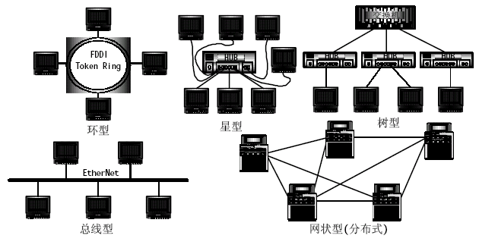
1. 网络拓扑结构

Slide 12
2. 网络的工作模式
工作模式有两种：分别为对等网络模式和客户/服务器模式。
对等网络模式相连的机器之间彼此处于同等地位，无主次之分，又称为点到点网络。
客户机/服务器网络是一种基于服务器的网络。

Slide 13
6.2 以太网(Ethernet)技术
6.2.1 什么是以太网？
6.2.2 以太网工作原理
6.2.3 MAC地址及结构
6.2.4 以太网的帧结构

Slide 14
6.2.1 什么是以太网（EtherNet）？
以太网（EtherNet）是建立在“广播包”技术基础上的一种局域网络，它采用星型的拓扑结构。现在使用的局域网，绝大多数都是属于以太网。采用IEEE802.X协议标准。
标准以太网提供10Mbps的带宽，并且在同一公共通信信道上由所有用户共享。（早期局域网）
现在的局域网是交换式的，每个交换式端口都是一个以太网总线，并且速度大大提高。出现了快速以太网（100Mbps）和千兆以太网（1000Mbps）
IEEE（Institute of Electrical and Electronics Engineers）
电气和电子工程师协会

Slide 15
6.2.2 以太网工作原理
以太网是基于介质竞争的共享链路带宽的网络，即在任意时刻只允许一台设备占用以太网的所有带宽。一旦出现两台或多台设备同时传送数据（即同时分分享带宽），则会产生冲突，造成数据传送失败，需要重新进行数据的传送。为了防止这种情况的发生，以太网采用载波监听多路访问/冲突检测机制（CSMA/CD）来进行有效的协调。

Slide 16
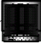
6.2.2 以太网工作原理
冲突：在同一个以太网中两个设备同时发送数据产生的结果。
广播：一个网段中的某一个设备发送广播帧，本网段中所有其他
设备都可以收到。
CSMA/CD载波监听多路访问/冲突检测机制

Slide 17
6.2.3 MAC地址及结构
MAC地址是用于标识网络设备的一个物理地址，通常固化在网络接口中。
任何网络设备进行通信时，最终都要通过MAC地址来实现。
MAC地址由48个字节组成，通常用12位16进制数来表示。

Slide 18
6.2.4 以太网的帧结构
帧：从物理层送来的比特流信息按一定的格式进行分割后形成的若干个信息块。
以太网利用“帧”来传送数据，将数据封装在数据帧中，按先后顺序传送。
同步 | 目标MAC | 源MAC | 类型 | 数据 | CRC

Slide 19
6.3 计算机网络协议
6.3.1 什么是网络协议？
6.3.2 ISO/OSI参考模型
6.3.3 IEEE802网络协议
6.3.4 TCP/IP协议

Slide 20
6.3.1 什么是网络协议？
网络协议：是为网络数据交换而制定的规则、约定与标准，即网络
中传递、管理信息的一些规范。计算机之间的相互通信
需要共同遵守一定的规则，这些规则称为网络协议。
网络协议通常被分为几个层次，每个层次完成独立的功能。通信双方只有在共同的层间才能相互联系。
常见的协议有TCP/IP协议、IPX/SPX协议、NETBIOS协议等。

Slide 21
6.3.2 ISO/OSI参考模型
计算机网络体系结构的形成
计算机网络是由多种计算机和各类终端通过通信线路连接起来的复合系统。为了使不同体系结构的计算机网络都能互连，国际标准化组织（ISO）于1977年成立了一个专门的机构来研究该问题。
他们就提出一个试图使各种计算机在世界范围内互连成网的标准框架，即著名的开放系统互连基本参考模型：
OSI/RM（Open Systems Interconnection Reference Model），
简称为OSI。
Notes:
计算机网络是由多种计算机和各类终端通过通信线路连接起来的复合系统。在这个系统中，由于计算机型号不一，终端类型各异，加之线路类型、连接方式、同步方式、通信方式的不同，给网络中各结点的通信带来许多不便。由于在不同计算机系统之间，真正以协同方式进行通信的任务是十分复杂的。为了设计这样复杂的计算机网络，早在最初的ARPANET设计时即提出了分层的方法。“分层”可将庞大而复杂的问题，转化为若干较小的局部问题，而这些较小的局部总是比较易于研究和处理。

Slide 22
6.3.2 ISO/OSI参考模型
OSI开放系统互连参考模型将整个网络的通信功能划分成七个层次，每个层次完成不同的功能。这七层由低层至高层分别是物理层、数据链路层、网络层、运输层、会话层、表示层和应用层。
（1）各层之间是独立的。
（2）灵活性好。
（3）结构上可分割开。
（4）易于实现和维护。
（5）能促进标准化工作
Notes:
1 某一层并不需要知道它的下一层是如何实现的，而仅仅需要知道该层间的接口（即界面）所提供的服务。由于每一层只实现一种相对独立的功能，因而可将一个难以处理的复杂问题分解为若干个较容易处理的更小一些的问题。这样，整个问题的复杂程度就下降了。
2.当任何一层发生变化时（例如技术的变化），只要层间接口关系保持不变，则在这层以上或以下各层均不受影响。
3.各层都可以采用最合适的技术来实现。
4.这种结构使得实现和调试一个庞大而又复杂的系统变得易于处理，因为整个的系统已被分解为若干个相对独立的子系统。
5.因为每一层的功能及其所提供的服务都已有了精确的说明。

Slide 23
6.3.2 ISO/OSI参考模型
物理层：二进制位流传输激活和维持系统间的物理链路
数据链路层：介质访问控制提供通过介质的传输控制，如差错和流量控制
网络层：寻址和路由确定数据从一处传输到另一处的最佳路径
传输层：端到端连接数据流的分段和重组，提供可靠的端到端传输
会话层：主机间通信建立、维持和管理应用系统之间的会话
表示层：数据表示提供数据表示、代码格式和数据传输语法协商
应用层：处理网络应用为应用系统提供网络服务
Notes:
1.物理层是实现系统通信媒体的物理接口,是在物理媒体上之上的为上一层提供一个传输原始比特流的物理连接。是实现系统通信媒体的物理接口,是在物理媒体上之上的为上一层提供一个传输原始比特流的物理连接。
2.数据链路层的主要作用是通过数据链路层协议（即链路控制规程），完成对位流的传送和控制，在不太可靠的物理链路上实现可靠的数据传输。数据链路层把一条有可能出差错的实际链路，转变成为让网络层向下看起来好象是一条不出差错的链路。
3.网络层的任务就是要选择最佳的路由，使发送站的运输层所传下来的报文能够正确无误地按照目的地址找到目的站，并交付给目的站的运输层。路由选择是广域网和互联网中非常重要的问题，局域网则比较简单，甚至可以不需要路由选择功能。
4.传输层，解决的是计算机程序到计算机程序之间的通信问题，即所谓的“端”到“端”的通信。传输层对信息流具有调节作用，提供可靠性传输，确保数据到达无误。
5.会话层，两个用户要进行会话，首先双方都有必须接受对方，以保证双方有权参加会话；其次是会话双方要确定通信方式，即会话允许信息同时双向传输或任一时刻仅能单向传输，，会话层的主要功能归结为：允许在不同主机上的各种进程间进行会话。
6.表示层是为上层提供共同需要数据或信息语法的表示变换。
7.应用层的一个主要解决是虚拟终端的问题。软件接口

Slide 24
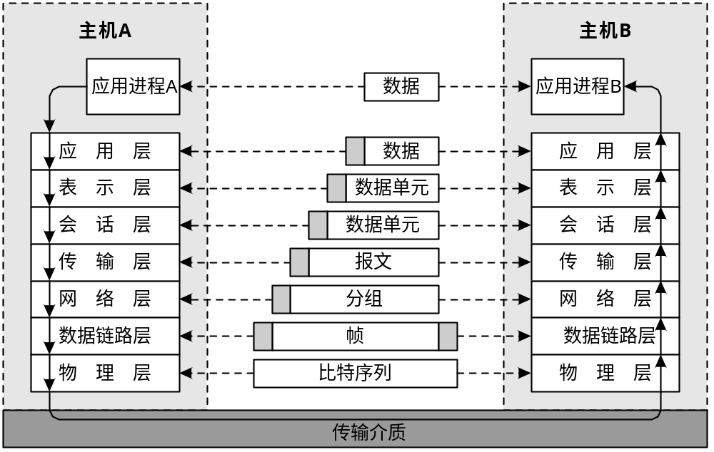
OSI环境中的数据传输过程

Slide 25
6.3.3 IEEE802网络协议
是局域网络的一种比较流行的协议
只覆盖OSI模型的最低两层（物理层和数据链路层）
将数据链路层划分为介质存取控制和逻辑链路控制两个子层
是基于局域网络的体系结构特点而制定

Slide 26
6.3.3 IEEE802网络协议
802.1:局域网概述、体系结构和网络互连
802.2:逻辑链路控制,即高层与任意一种MAC层的接口
802.3:CSMA/CD,定义了CSMA/CD总线网的介质访问控制和物理层规范
802.4:令牌总线网,定义了令牌总线网的介质访问控制和物理层规范
802.5:令牌环形网,定义了令牌环形网的介质访问控制和物理层规范
802.6:城域网,定义城域网的介质访问控制和物理层规范
802.7:宽带技术
802.8:光纤技术
802.9:综合话音数据局域网
802.10:可互操作的局域网的安全机制
802.11:无线局域网
802.12:100VG-AnyLAN(一种快速以太网)

Slide 27
6.3.4 TCP/IP协议
TCP/IP协议参考模型
TCP/IP协议簇
IP地址介绍

Slide 28
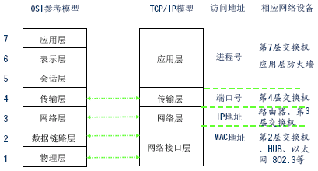
TCP/IP协议参考模型

Slide 29
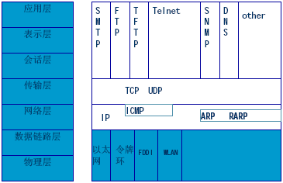
TCP/IP协议簇

Slide 30
3. IP地址
IP地址
1) 什么是IP地址
IP地址即：互联网地址
是用来唯一标识互联网上计算机的逻辑地址，每台连网计算机都依靠IP地址来标识自己。
2）IP地址的特性：
IP地址必须唯一
每台连网计算机都依靠IP地址来互相区分、相互联系
网络设备根据IP地址帮你找到目的端
IP地址由统一的组织负责分配，任何个人都不能随便使用

Slide 31
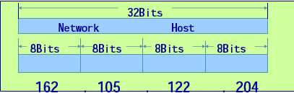
3. IP地址
3）IP地址的表示
长度： 32bits（4个字节） 4个以小数点隔开的十进制整数
IP地址的构成
  􀁺 网络号— 标识网络
  􀁺 主机号—标识在某个网络上的一台特定的主机

Slide 32
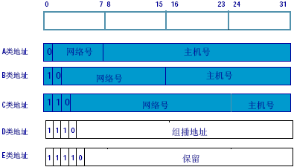
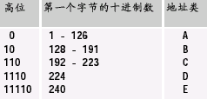
3. IP地址
4）IP地址的分类
共5类：A B C D E
5) IP地址的分配方法
􀂋静态分配 — 指定IP地址，固定地址
􀂋动态分配 — 自动获取IP地址，不固定地址（DHCP服务）

Slide 33
2. 子网掩码（netmask)
1）什么是子网掩码
掩码用来确定IP地址的网络号、子网号和主机号是如何划分的
2）掩码的表示
4个以小数点隔开的十进制整数
3）掩码的意义
􀂋 二进制位为“1”，所对应的IP地址部分为网络号和子网号
􀂋 二进制位为“0”，所对应的IP地址部分为主机号
IP: 11000000.10101000.00000001.00000100 192.168.1 .4
Netmask: 11111111.11111111.11111111.00000000 255.255.255.0
AND运算: 11000000.10101000.00000001.00000000 192.168.1 .0

Slide 34
2. 子网掩码（netmask)
4） 子网（subnet)
掩码把一个包含大量主机的网络，划分成许多小的网络，每个小网就是一个子网。
网络地址：162.105.0 .0 255.255.0.0 (65,536台）
网络地址：162.105.12 .0 255.255.255.0(256台）
主机地址：162.105.129.12 255.255.255.0
子网号：129 主机号：12

Slide 35
3. 具有特殊意义的IP地址
广播地址（Broadcast)
广播地址不代表某台具体的主机，是指满足一定条件的一组机器。广播地址只能作为IP报文的目的地址，表示该报文的一组接收者。
（1）直接广播地址(direct broadcast)
直接广播地址=网络号+主机地址部分为全“1”
例如136.78.255.255是B类地址中的一个广播地址，将信息送到
此地址，表示将信息送给网络号为“136.78”的所有主机。
（2）本地广播地址（local network broadcast）
本地广播地址= 32个比特为全1（255.255.255.255）
本地广播地址被用做在本网络内部广播，主机在不知道自己的
网络地址的情况下，使有限广播地址也可以向本子网上所有的
其它主机发送消息

Slide 36
3. 具有特殊意义的IP地址
“零”地址（0.0.0.0)
互连网上完全由“0”组成的字段解释成“本地”。
（1）主机号为“0”的IP地址,代表本网络地址。
例如162.105.129.0，代表162.105.129这个网段。
（2）网络号为“0”的IP地址,指的是本网络上的某一台主机。
例如0.0.0.12，表示本网段上主机号为12的主机。
（3）“0”地址“0.0.0.0”代表本主机，网络上任何一台主机都可以用它
来表示自己。

Slide 37
3. 具有特殊意义的IP地址
保留地址
Internet的保留地址主要供私网（局域网）使用，在私网上使用的IP地址称为私网地址，或保留地址。包括
（1）A类地址（10.0.0.0）
（2）B类地址（172.16.0.0~172.31.0.0）
（3）C类地址（192.168.0.1~192.168.255.254）
回送地址（127.0.0.1）
任何程序用回送地址作为目的地址时，计算机上的协议软件不会把该数据报向网络上发送，而是把数据直接返回给本主机。

Slide 38
6.4 数据通信技术
数据通信技术是研究如何通过传输介质及交换设备把数据从源端发送到目的端。通信网络线路由若干结点组成。结点之间的数据交换有两种：电路交换和分组交换
（1）电路交换
主要用于公共电话网。两个站点之间开始通信前需要建立一条临时的专用通道。
通信的三个阶段：建立电路、传输数据和拆除电路。
优点：数据传输可靠、迅速。
缺点：使用效率不高。

Slide 39
电路交换
传统电话网使用电路交换




…





交换机








Slide 40
电路交换
通话前先拨号建立连接。
  可能只要经过一个交换机（如 A 到 B）
  可能要经过多个交换机（如 C 到 D）
通话过程中，通信双方一直占用所建立的连接。
通话结束后，挂机释放连接。
A


B
交换机
交换机
D


交换机
交换机
C



交换机

交换机

Slide 41
6.4 数据通信技术
（2）分组交换技术
分组交换是国际上计算机网络普遍采用的数据交换方式。其原理是把一个要传送的报文分成若干段，每一段都作为报文分组的数据部分。
由于分组交换允许每个分组走不同的路径，所以一个完整的分组还必须包括地址、分组编号、校验码等传输控制信息，并按规定的格式排列每个分组。
分组交换网有两种方式：数据报和虚电路。

Slide 42
报文
11010011101 • • • • • • • • 00101001110
发送端
数 据
首部
数 据
首部
数 据
首部
分组
分组
分组
发
送
发
送
发
送
发送
在前
数 据
首部
数 据
首部
数 据
首部
接收端
11010011101 • • • • • • • • 00101001110
数 据
数 据
数 据
Notes:
在发送端把要发送的报文分隔为较短的数据块
每个块增加带有控制信息的首部构成分组（包）
依次把各分组发送到接收端
接收端剥去首部，抽出数据部分，还原成报文

Slide 43


分组从 A 传送到 B 的过程
根据目的 IP 地址查找路由表
查出下一跳路由器的地址
根据目的 IP 地址查找路由表
查出下一跳路由器的地址
根据目的 IP 地址查找路由表
查出下一跳路由器的地址
A
路由器
网络
网络
路由器
网络A
路由器
网络
路由器
网络
路由器
路由器
网络B
网络
B

Slide 44
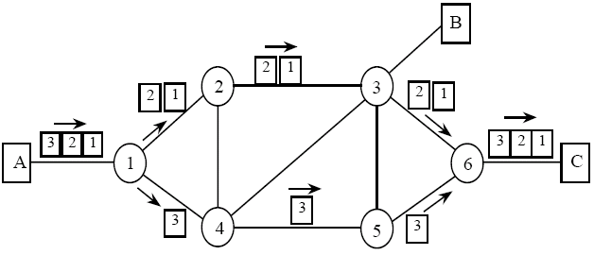
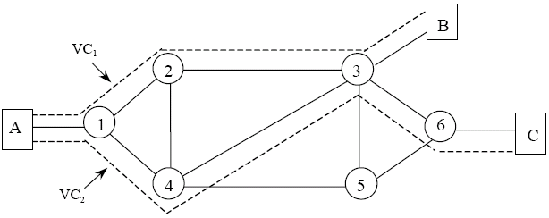
数据报和虚电路
数据报
虚电路

Slide 45
计算机网络通信问题的解释（分组交换通信的不可靠性）
为什么有时从因特网下载文件特别慢？
  可能的原因是：因特网中某处的通信量突然增大，路由器来不及处理到来的分组。于是丢弃这些分组。TCP 发现少了一些分组，就进行重传，产生了时延。
为什么有时发送电子邮件总是失败？
  可能的原因是因特网中的某处的通信量特别大，路由器大量丢弃分组。即使 TCP 协议进行重传，但重传后的分组还是被丢弃。所发送的邮件分组无法到达接收方。

Slide 46
6.5 局域网组网技术
6.5.1 局域网的传输介质
6.5.2 局域网组网需要的设备
6.5.3 局域网的组网方法

Slide 47
6.5.1 局域网的传输介质
IEEE 802.3 物理层标准类型
10 BASE-5（粗缆）
10 BASE-2（细缆）
10 BASE-T（非屏蔽双绞线）
10 BASE-FP、10 BASE-FB与10 BASE-FL（光缆）
IEEE 802.3 u物理层标准类型
100 BASE-TX （5类非屏蔽双绞线）
100 BASE-T4（3类非屏蔽双绞线）
100 BASE-FX （光缆）

Slide 48
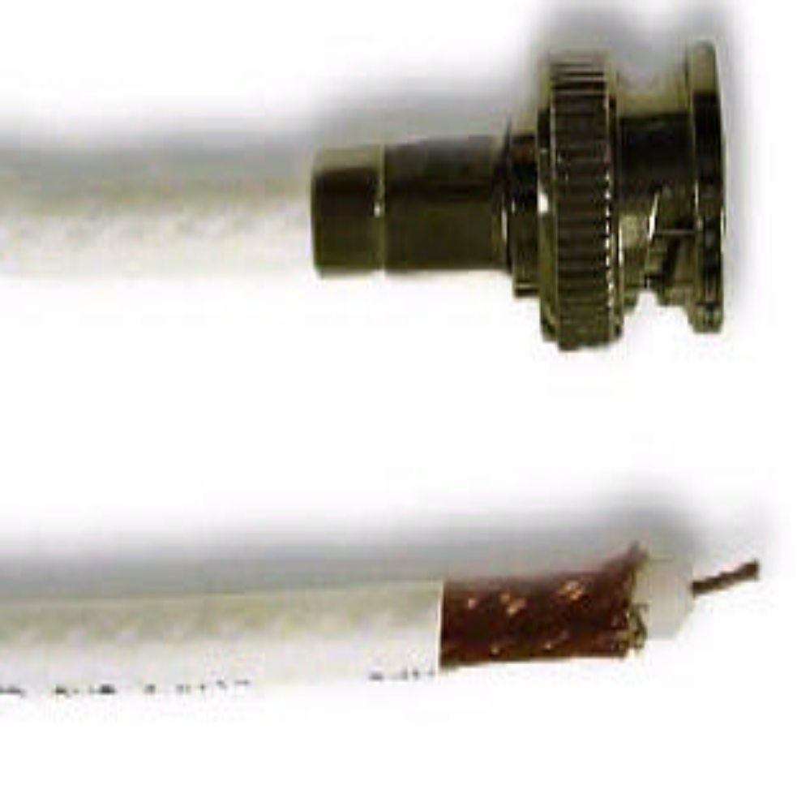
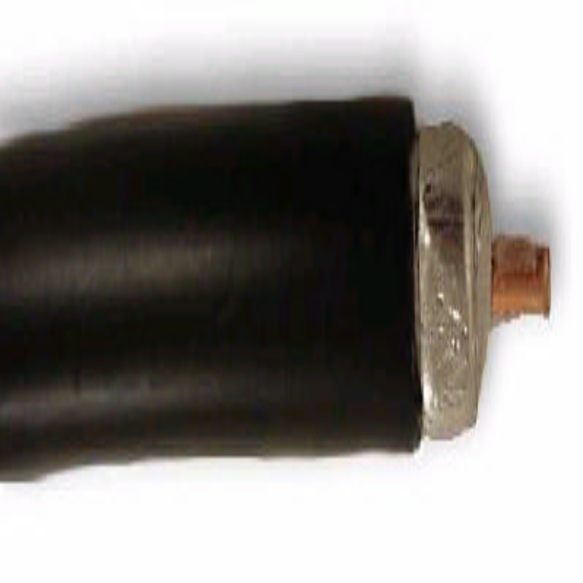

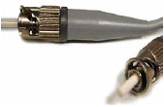

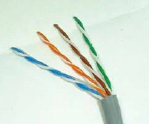
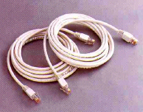
6.5.1 局域网的传输介质

Slide 49

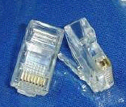

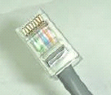
双绞线分类
有屏蔽与非屏蔽之分，均为8芯电缆，双绞线的类型由单位长度内的绞环数确定，可分为：
3类双绞线
4类双绞线
5类双绞线
超5类双绞线
6类双绞线

Slide 50
双绞线制作
EIA/TIA的两种布线标准：
• 标准568A：绿白-- 1（Tx+），绿--2（Tx-），橙白--3（Rx+），蓝--4，
蓝白--5，橙--6（Rx-），棕白--7，棕--8。
• 标准568B：橙白--1（Rx+），橙--2（Rx-），绿白--3（Tx+），蓝--4，
蓝白--5，绿--6（Tx-），
棕白--7，棕--8；
实际使用可任选其一
10M以太网的网线使用 1，2，3，6 编号的芯线传递数据，
100M以太网的网线使用 4，5，7，8 编号的芯线传递数据。

Slide 51
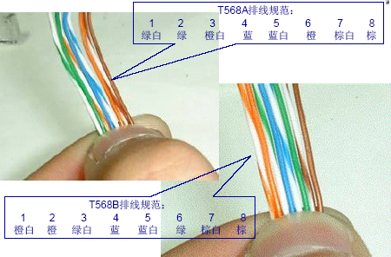
双绞线制作

Slide 52
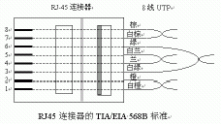
双绞线制作
• 直通线
– 双绞线的两头连线要一一对应,线序一致(同一标准)
– 用于PC等网络设备连接到HUB（交换机）
• 交叉线
– A端：橙白，橙，绿白，蓝，蓝白，绿，棕白，棕；
– B端：绿白，绿，橙白，蓝，蓝白，橙，棕白，棕。
– 用于同类设备相连（HUB/交换机级连或两台计算机互连）

Slide 53
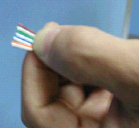
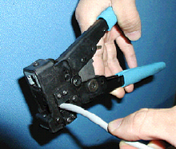
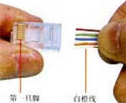
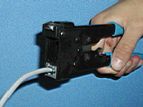
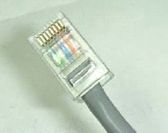
双绞线制作
1）排线（按T568A 或T568B标准）
2）铰齐线头，插入RJ45水晶头，用夹线钳夹住RJ45水晶头，用力一
压即可。（应听到“咔”的声音）

Slide 54
6.5.2 网络互连设备
无论是组建局域网还是接入INTERNET，都少不了一些常用的网络硬件设备，主要有，
网卡
集线器（HUB）
网桥（BRIDGE）
路由器（ROUTER）
交换机（SWITCH）
网关 （GATEWAY）

Slide 55
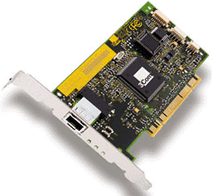

网卡
网卡（网络适配器），是组建网络不可缺少的基本硬件设备。
计算机通过网卡连接到网络
网卡负责将计算机内部数据转换成适合在网络上传输的格式
每块网卡都有一个MAC地址

Slide 56
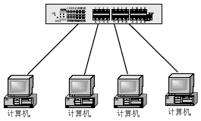
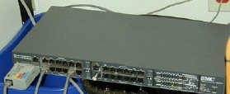
集线器（HUB）
集线器只是一个多端口的中继器。主要功能是对接收到的信号进行放大，扩大网络的传输距离。它的特点是：
所有设备在同一冲突域
所有设备在同一广播域
所有设备共享相同的带宽

Slide 57
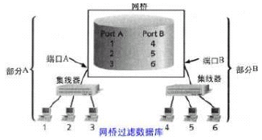
网桥（BRIDGE）
网桥是一种结点设备，用于将LAN分割为多个小的网段，或将多个（可以是不同类型）的局域网互连成为一个逻辑LAN。
Notes:
（1）网桥工作在数据链路层。它可以实现不同类型的局域网的互连。
（2）网桥独立于网络层协议。
对互不兼容的网络层协议，如IP，IPX，DECnet或Apple talk等都能以无意义的数据封装在帧内经网桥运行。所以网桥各端口分别连接的各网段属于同一个逻辑网络号/子网号。例如，所有网段都应有同一个IP网络号/子网号。
（3）网桥是一个存储转发设备
网桥是一个有源的帧存储转发设备，这使网桥能具有如下功能：
①能匹配不同端口的速度②对帧具有检测和过滤的作用③网桥能扩大网络地理范围④提升网络带宽

Slide 58

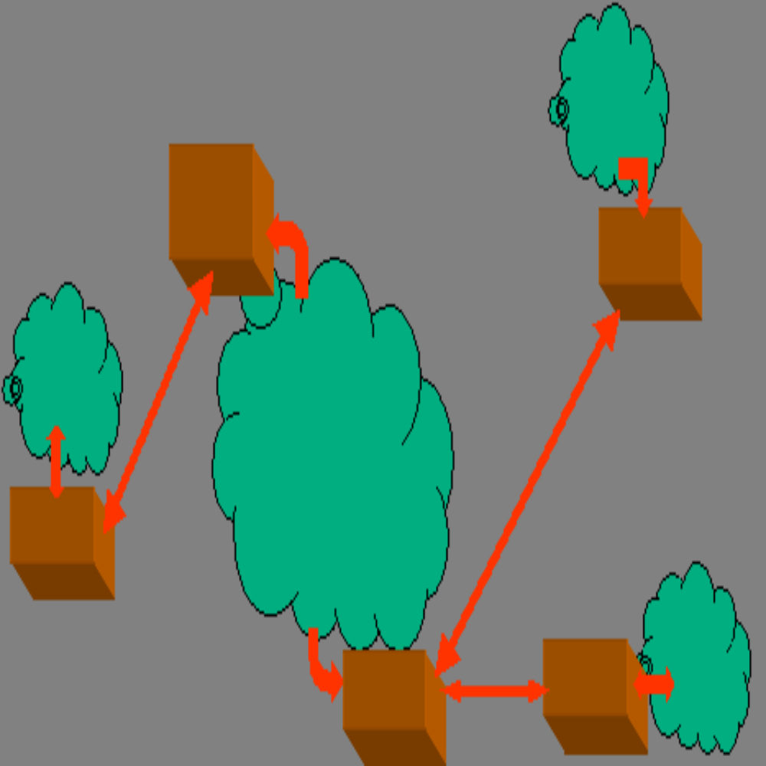
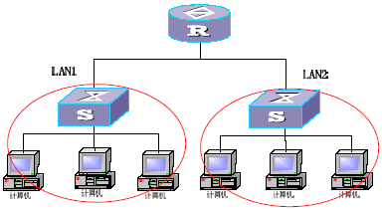
路由器（Router）
路由器是一种多端口设备。 路由器属于O S I 模型的网络层， 路由器是依赖于路由协议，智能转发数据，主要用于网络互连（广域网/局域网），它是Internet的核心设备。
网络3
R
R
网络2
网络1
R
R
网络4
R
Notes:
随着网络的扩大，网桥在路由选择、拥塞控制、容错及网络管理等方面远远不能满足要求。路由器则加强了这方面的功能。
路由器工作在网络层，因而能获得更多的网络信息，为来到的信息包找到最佳路径。路由器与协议有关，利用互连网协议，它可以为网络管理员提供整个网络的信息以便于管理网络。
1．路由器与网桥的区别
路由器和网桥的一个重要区别是：网桥独立于高层协议，它把几个物理网络连接起来后提供给用户的仍然是一个逻辑网络，用户根本不知道有网桥存在；路由器则利用互连网协议将网络分成几个逻辑子网。
使用了路由器，便开始进入广域网和远程通信链路的范畴。

Slide 59
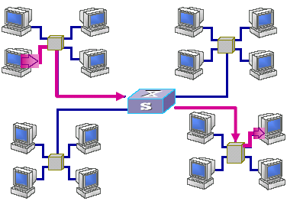
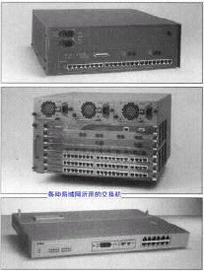
交换机（Switch）
交换式局域网的核心是局域网交换机，它也被称为交换式集线器；
• 网段微化
• 交换机把一个网络从逻辑上划分成几个较小的冲突域
• 工作在数据链路层，较高级的可工作于网络层
Notes:
随着客户/服务器结构的兴起，网络应用越来越复杂，局域网上的信息量迅猛增长，要求速率高、延迟小、有服务质量保证的业务大量出现，对主干网带来了巨大的压力。
1．第二层交换
交换机通常将多协议路由嵌入到了硬件中，因此速度相当高，一般只限几十微秒。此类交换机称为第二层交换机。第二层交换机是真正的多端口网桥。
第二层交换机的弱点是处理广播包的方法不太有效，当一个交换机收到一个广播包时，便会把它传到所有其他端口去，可能形成广播风暴，降低整个网络的有效利用率。对局域网来说，路由器速度慢，并且价格昂贵。局域网中使用路由器的局限性，促进了交换技术的发展，并最终导致了局域网中交换机代替路由器。
2．第三层交换
路由器是工作在第三层的，它通过软件交换信息包。它将网络分为几个管理方便的广播域，在工作组中设置独立的广播域，减少了广播流量并保证了网络的安全。但是路由器的配置和管理技术复杂，成本昂贵，而且它的接入增加了数据传输的时间延迟，在一定程度上降低了网络的性能。第三层交换机是实现路由功能的基于硬件的设备。它能够根据网络层信息，对包含有网络目的地址和信息类型的数据进行更好地转发，还可选择优先权工作，交换MAC地址，从而解决网络瓶颈问题。
第三交换机的运行速度通常要比路由器快得多，它还可以运行像RIP这类传统的路由协议。目前，尽管第三层交换机通常仅支持IP或IPX，但第三层路由交换机要比传统的基于软件的多协议路由器快一个数量级。
3．路由器的地位
现在路由器的应用已经被挤到网络的边缘上去了，在广域网中需要使用路由器。在局域网中尽量使用交换机，必要时才使用路由器。

Slide 60
网关（Gateway）
网关又称协议转换器，是实现两个不同的子网的数据进行互相通信的一种设备。
网关通过使用适当的硬件与软件实现不同协议之间的转换功能； 硬件提供不同网络的接口，软件实现不同互连网协议之间的转换。
在网络具体应用中，如使用代理服务共享Internet接入，那么代理服务的内部IP地址就是默认网关；如果采用路由器接入Internet，那么路由器的以太网口的IP地址就是默认网关；如果局域网划分有VLAN，那么VLAN的IP地址就是默认网关。

Slide 61
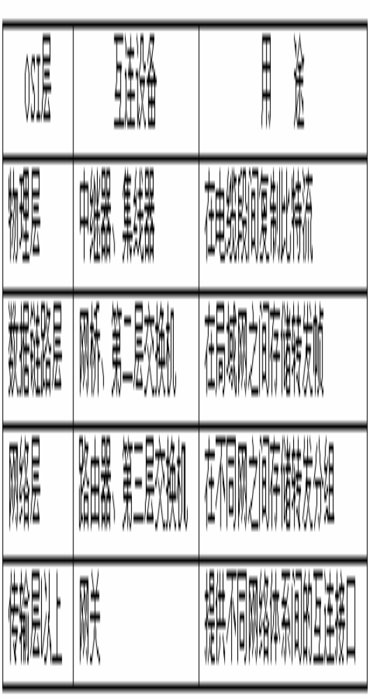
6.5.2 网络互连设备
Notes:
（1）中继器：在物理层上透明地复制二进制位，以补偿信号的衰减。它不与更高层次的协议交互作用。
（2）网桥：在不同或相同类型的局域网之间存储并转发帧，必要时进行链路层上的协议转换。可连接两个或多个网络，在其中传送信息包。
（3）路由器：工作在网络层，在不同的网络间存储并转发分组，根据信息包的地址将信息包发送到目的地，必要时进行网络层上的协议转换。
（4）网关（协议转换器）：指对高层协议（包括传输层及更高层次）进行转换的网间连接器。

Slide 62
6.5.3 局域网组网方法
双机互连
单一集线器结构
多集线器级联结构
堆叠式集线器结构
典型的千兆以太网组网方法

Slide 63
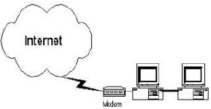
1. 双机互连
无需连接设备
交叉网线

Slide 64
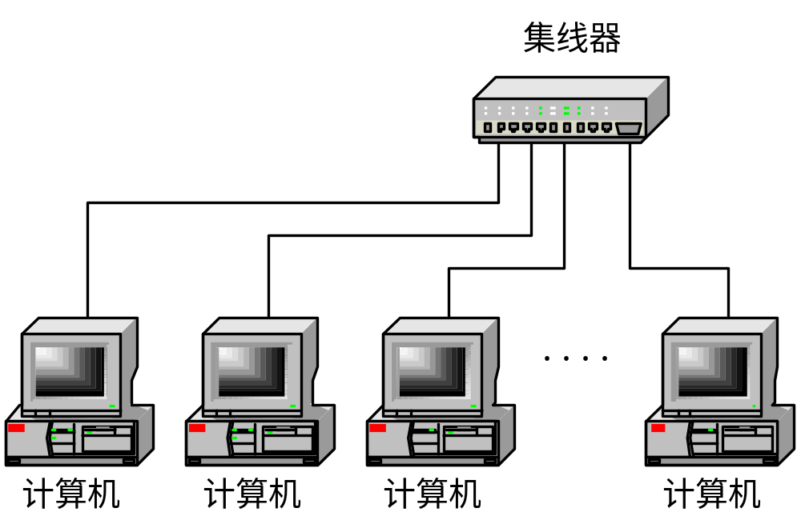
2. 单一集线器结构

Slide 65
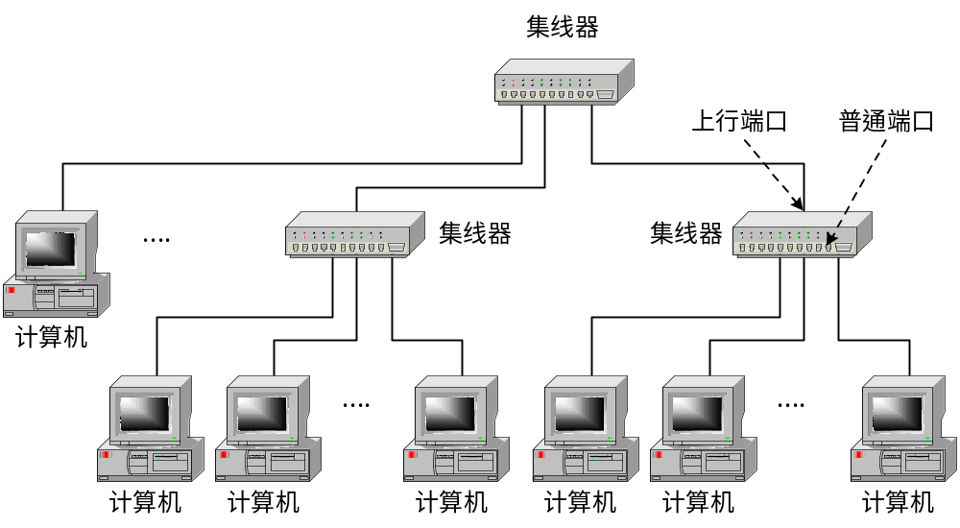
3. 多集线器级联结构

Slide 66
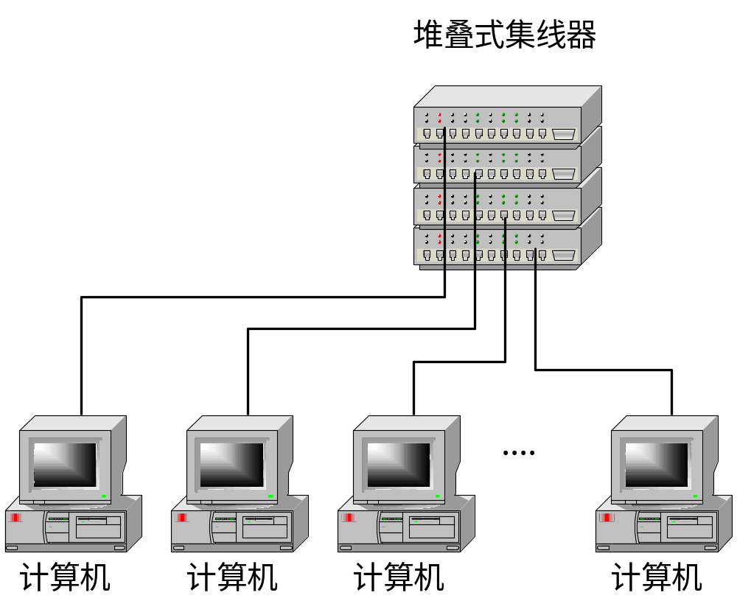
4. 堆叠式集线器结构

Slide 67
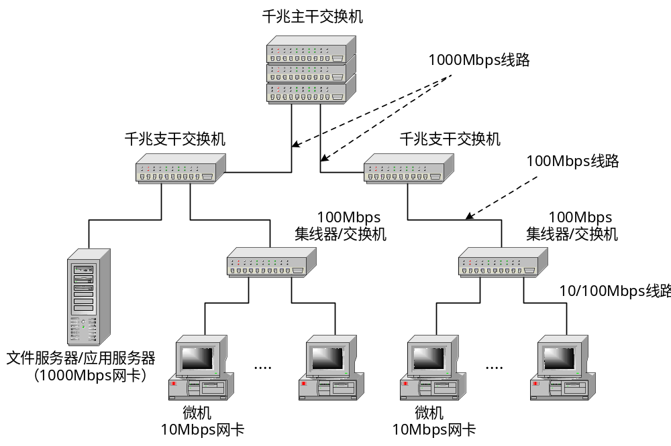
5. 典型的千兆以太网组网方法
核心层
汇聚层
接入层

Slide 68
6.6 Internet网络的基础知识
6.6.1 Internet的基本概念
6.6.2 域名系统
6.6.3 Internet的服务功能
6.6.4 Internet的接入方式

Slide 69
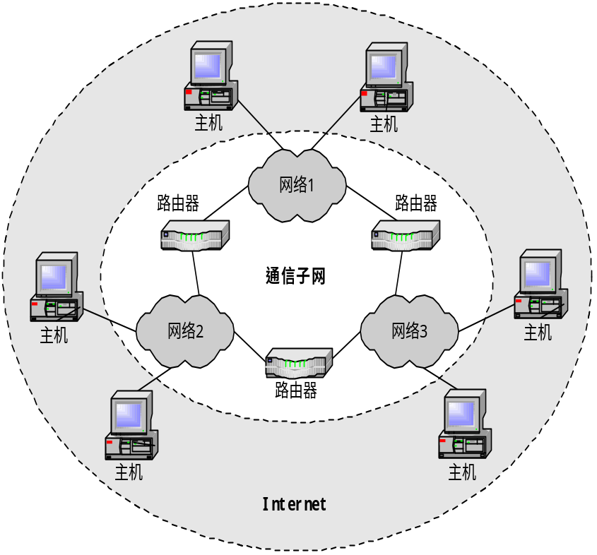
6.6.1 Internet的基本概念
从Internet的结构角度看，它是一个使用路由器将分布在世界各地的、数以千万计的规模不一的计算机网络在统一的TCP/IP协议支持下互联起来的大型网际网;
从Internet使用者角度看，Internet是由大量计算机连接在一个巨大的通信系统平台上，而形成的一个全球范围的信息资源网。

Slide 70
Internet网址的概念
网址的概念：就是IP地址。指接入Internet的计算机被分配的网络
地址（实际是地址编号）
Internet网络是根据网址来识别每一台计算机的
每个接入Internet的计算机都有唯一属于自己的IP地址
网址的两种分配方式：自动分配和手工分配

Slide 71
DHCP服务（Dynamic Host Configure Protocol）
DHCP指的是由服务器控制一段IP地址范围，客户机登录网络时就可以自动获得服务器分配的IP地址和子网掩码。
DHCP工作原理
  静态IP地址
  动态IP地址
  DHCP分配IP地址的工作过程

Slide 72
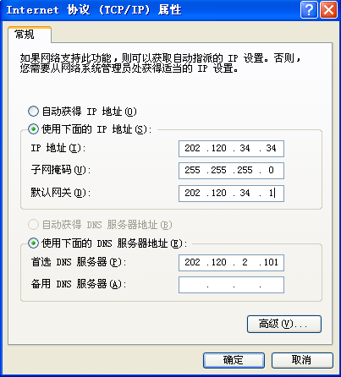
设置IP地址
IP地址设置，一般需要网络管理中心分配给出
一般在“拨号”方式中选择，网络会自动分配一个IP地址给计算机
规定了所在网络的网段范围，此网络范围可以设置254台计算机
一般为网络路由器地址，由网络管理中心给出此地址
一般在“拨号”方式中选择，网络会自动分配一个DNS地址给计算机
为所使用的DNS服务器IP地址，由此服务器提供网址解析

Slide 73
6.6.2 域名系统
为什么要建立域名系统？
域名系统
域名的分类
理解域名
DNS服务器

Slide 74
1. 为什么要建立域名系统？
为了使IP地址便于用户的记忆和使用
不用再记忆IP地址，只要记忆一个比较直观的名字。
为了使Internet网便于维护和管理
可以通过域名进行分级管理，并且可以进行适当的地域划分，很快
知道计算机基本所在位置。

Slide 75
2. 域名系统（DNS)
DNS就是域名系统（Domain Name System）
DNS采用分层命名的方法对网络上的计算机分别赋予唯一的标识名，且该名字与其IP地址一一对应，这就是“域名”
DNS是负责在网络上在“域名”和IP地址之间进行解析，把域名解释为IP地址
Internet上一个完整的计算机名（全称域名）是由“主机名”和“域名”两部分组成。
格式：主机名.域名
www.xdsisu.edu.cn
域名按不同层次划分为多个子域，子域之间从右到左分别称为顶级域、二级域、三级域，不同子域用圆点隔开。

Slide 76
3. 域名分类
1) 顶级域名：表示建立网络的组织机构性质或所隶属的国家地区。
表示组织机构性质的顶级域名常用缩写：
  COM：表示商业和工业
  GOV：表示政府部门
  MIL：表示军事部门
  ORG：表示非赢利性的用户组织
  NET：表示网络管理部门
  EDU：表示教育机构
表示国家域名常用缩写：
  CN：中国
  JP：日本
  AU：澳大利亚
  UK：英国

Slide 77
3. 域名分类
2）二级域名：中国互联网信息中心（CNNIC）负责管理我国的顶级
域，它将CN域划分为多个二级域。
按行业划分：
  COM( COM.CN )：表示商业和工业
  GOV( GOV.CN )：表示政府部门
  MIL( MIL.CN )：表示军事部门
  ORG( ORG.CN )：表示非赢利性的用户组织
  NET( NET.CN )：表示网络管理部门
  EDU( EDU.CN )：表示教育机构
按行政区域划分：
  用两个英文字母缩写代表省或直辖市，如SH（SH.CN）代表上海，
  FJ（FJ.CN）代表福建等。

Slide 78
4. 理解域名
InterNIC
Internet网络信息中心
com
…
edu
gov
org
顶级域
net
mil
cn
edu
com
…
二级子域
xdsisu
三级子域
www
ftp
主机
www.xdsisu.edu.cn
ftp.xdsisu.edu.cn
全称域名

Slide 79
5. DNS服务器
通过使用Win2000提供的DNS服务程序，实现局域网内的DNS解析。
若要使局域网中的DNS解析在Internet上生效，除了必须向域名申请机构申请正式的域名外，还必须同时申请并注册DNS解析服务。
DNS服务器还必须拥有固定的、可被Internet访问的IP地址。

Slide 80
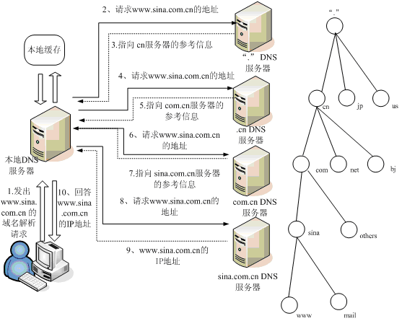

Slide 81
6.6.3 Internet 的服务功能
Internet的作用是提供各种信息资源，实现信息资源的共享。
提供各种服务资源，可分为以下2种服务：
  基本服务
  扩充服务

Slide 82
基本服务
基本服务——指TCP/IP协议所包含的基本功能
WWW服务（HTTP）
电子邮件服务（EMAIL）
文件传输服务（FTP）
远程登录（TELNET）

Slide 83
WWW服务
WWW又称为万维网，简称为Web, 是Internet技术发展中的一个重要的里程碑；
WWW系统的结构采用了客户/服务器模式；
信息资源以web页的形式存储在WWW服务器中，用户通过WWW客户端浏览器程序图、文、声并茂的Web页内容；
通过Web页中的链接，用户可以方便地访问位于其他WWW服务器中的Web页，或是其他类型的网络信息资源。

Slide 84
WWW服务的特点
以超文本方式组织网络多媒体信息，用户可以访问文本、语音、图形和视频信息；
用户可以在Internet范围内的任意网站之间查询、检索、浏览及发布信息，并实现对各种信息资源透明的访问；
提供生动、直观、统一的图形用户界面；
WWW服务的核心技术是：
  超文本标记语言（HTML）
  超文本传输协议（HTTP）
  超链接（hyperlink）

Slide 85


浏览器向服务器发出请求，服务器向浏览器返回所请求的文档
用户
PC机
服务器
我要浏览文档 ABC

服务器
浏览器程序
ABC
服务器
服务器
服务器
服务器
服务器
服务器程序
服务器
服务器
因特网

Slide 86
2. 电子邮件服务
电子邮件服务是目前Internet上使用最频繁的服务；
电子邮件系统不但可以传输各种格式的文本信息，还可以传输图像、声音、视频等多种信息 ；
邮件服务器系统的核心是邮件服务器，它负责接收用户送来的邮件，根据收件人地址发送到对方的邮件服务器中，还负责接收由其他邮件服务器发来的邮件，并根据收件人地址分发到相应的电子邮箱中。
用户的电子邮件地址格式为：用户名@主机名，其中“@”符号表示“at” 。例如，在“hotmail.com”主机上，有一个名为island的用户，那么该用户的E-mail地址为：island@hotmail.com。

Slide 87
电子邮件服务的工作原理
sina.com
mail.cctv.com
发送端 ISP
接收端 ISP
发送方
使用 SMTP 协议
使用 POP3 协议
接收方
使用 SMTP 协议
因特网
用户邮箱
邮件服务器
邮件缓存
邮件服务器
发信人地址：xyz5678@sina.com
收信人地址：ab30@mail.cctv.com
发送邮件使用的协议——简单邮件传送协议 SMTP (Simple Mail Transfer Protocol)
接收邮件使用的协议——邮局协议版本3POP3 (Post Office Protocol version 3)
邮件的传送仍然要使用 IP 和 TCP 协议

Slide 88
3. 文件传输服务（ftp）
文件传输服务又称为FTP服务，用于以交互方式访问远程计算机的文件目录并与之交换文件的一种方式；
文件传输服务由FTP应用程序提供，FTP应用程序遵循TCP/IP协议组中的文件传输协议，它允许用户将文件从一台计算机传输到另一台计算机，并且能保证传输的可靠性；
在Internet中，许多公司、大学的主机上含有数量众多的各种程序与文件，这是Internet的巨大与宝贵的信息资源。通过使用FTP服务，用户就可以方便地访问这些信息资源。

Slide 89
匿名FTP服务
匿名FTP服务的实质是：提供服务的机构在它的FTP服务器上建立一个公开账户（一般为anonymous），并赋予该账户访问公共目录的权限，以便提供免费服务；
如果要访问提供匿名服务的FTP服务器，一般不需输入用户名与密码。如果需要，可以使用“anonymous”作为用户名，使用“guest”作为用户密码；
大多数FTP服务都是匿名服务；
为了保证FTP服务器的安全，几乎所有匿名FTP服务器都只允许用户下载文件，而不允许用户上载文件。

Slide 90
远程登录（TELNET）
用于在网络环境下实现资源共享。利用远程登录可以将一台终端变成另一台主机的远程终端。
可以采用多种方式来运用远程登录服务。
  利用“超级终端”
  使用命令行方式（telnet命令）
  使用专门的应用软件

Slide 91
扩充服务
扩充服务方式是指在TCP/IP协议基本功能的支持下，由某些专用的应用软件或用户接口提供的接口方式。
基于电子邮件的服务
  电子布告栏（BBS）发布信息
  新闻群组 分组专题讨论
  电子杂志 电子出版物
名录服务（黄页，查找机构等服务）
索引服务（搜索引擎，用于查找信息源）
交互式服务（gopher基于多种菜单的交互式检索工具）
即时通讯服务（MSN，腾讯QQ）

Slide 92
6.6.4 Internet的接入方式
ISP的作用
Internet服务提供者（ISP）是用户接入Internet的入口点；
不管使用哪种方式接入Internet，首先都要连接到ISP的主机。用户通过某种通信线路连接到ISP，再通过ISP的连接通道接入Internet。

Slide 93
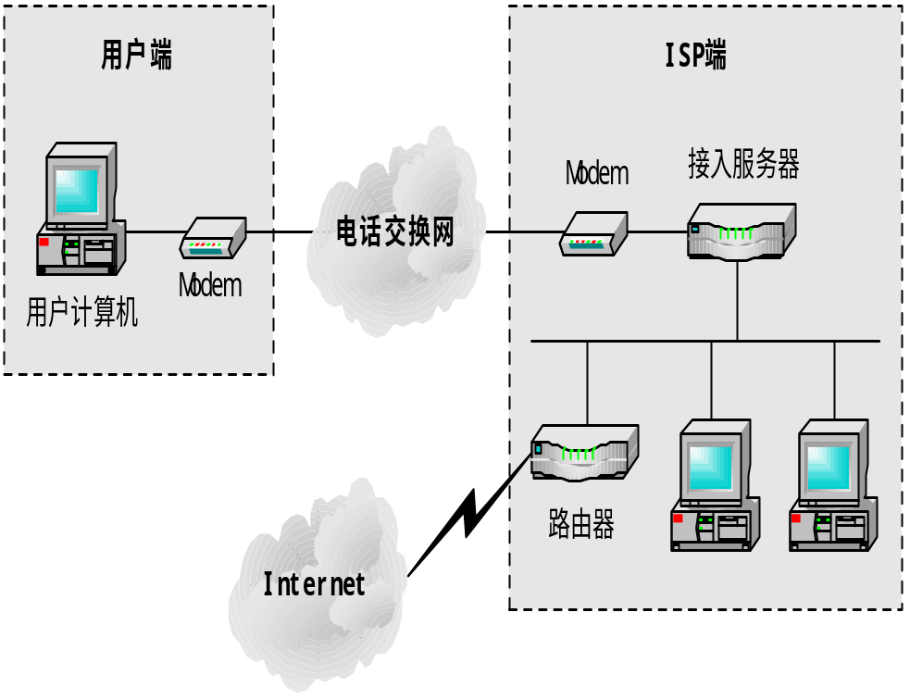
通过公共电话网接入Internet
通过电话网接入Internet是指用户计算机使用调制解调器，通过电话网与ISP相连接，再通过ISP的连接通道接入Internet；
电话网是为传输模拟信号而设计的，计算机中的数字信号无法直接在普通电话线上传输，因此需要使用调制解调器；

Slide 94
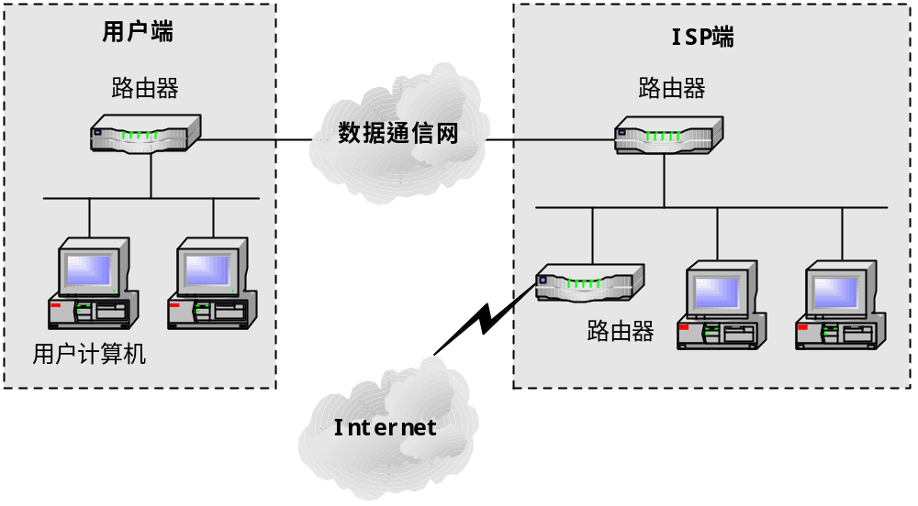
通过局域网接入Internet
局域网用户使用路由器，通过数据通信网与ISP相连接，再通过ISP的连接通道接入；
数据通信网有很多种类型，例如DDN、X.25N与帧中继等；
采用局域网接入方式时，用户花费在租用线路上的费用比较昂贵，用户端通常是有一定规模的局域网，例如企业网或校园网。

Slide 95
ADSL
ADSL被称为是 非对称数字用户线路
以现有的普通电话线做为传输介质
ADSL的特点：下载多，上传少，双向传输速率不对称性
ADSL的优点：
  可以与普通电话共存于一条电话线路上，使上网、电话互不影响。
  安装简便，无须进行线路改造。
  速率稳定，采用独占方式提供固定的带宽。

Slide 96
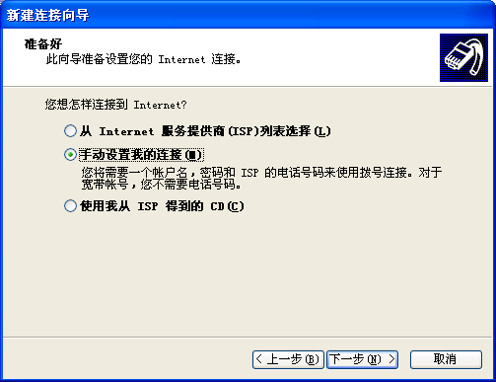
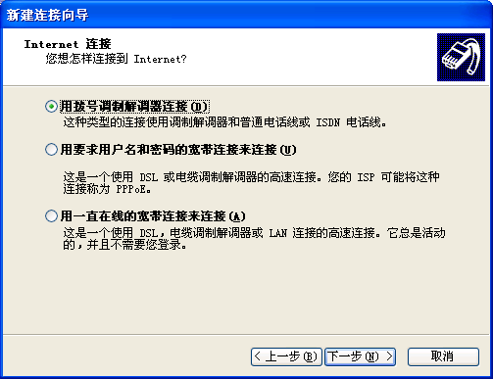
配置网络
安装网络连接设备（网络适配器、MODEM、ADSL网猫等）
建立网络连接
使用网络连接联入INTERNET

Slide 97
6.7 相关软件的使用
6.7.1 WWW浏览器（Internet Explore 6）
6.7.2 文件的下载和上传（CuteFtp）
6.7.3 电子邮件的使用（OUTLOOK EXPRESS）
6.7.4 常用网络命令介绍（Ping、IpConfig）

Slide 98
6.7.1 Internet Explore 6 浏览器
WEB浏览器是专门用来浏览WEB服务的一种程序，是运行于用户计算机上的一种浏览WEB页的软件，其中IE浏览器是其中的一种。
统一资源定位符 URL（Uniform Resource Locator）
URL 用来标识万维网上的各种文档。
因特网上的每一个文档，在整个因特网的范围内具有惟一的标识符 URL。URL实际上就是文档在因特网中的地址。
标准的URL由4部分组成：
  协议类型
  主机名
  端口
  路径及文件名

Slide 99
约定的URL格式及各部分含义
http：//www.xdsisu.edu.cn:80/default.aspx
协议类型 主机名（全称域名）[:端口号] 路径及文件名
<协议类型>：http（WEB服务）、ftp（文件传输）、news（新闻组）等
<主机名>：相应资源服务器的域名或IP地址
[：端口]：有时在访问某些服务器的特定服务的时候需要提供端号（不是必须的）
<路径>：指明服务器上某些资源的具体存放路径（不是必须的）

Slide 100
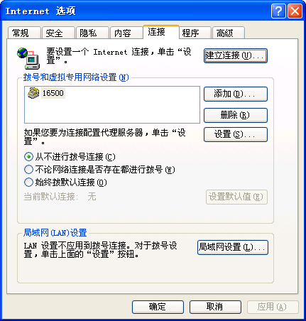
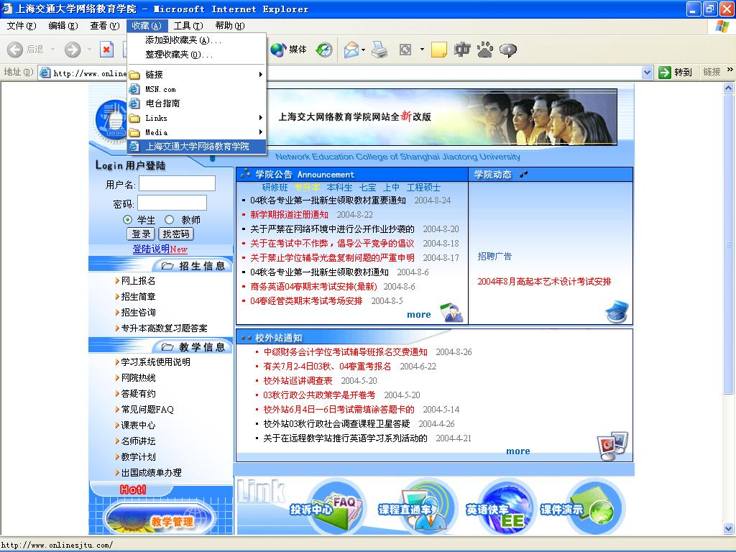
Internet Explore 6 的使用
打开、保存网页
“收藏夹”的使用
Internet选项的设置
打开“收藏”菜单，可以很方便的进行相关网址的收藏。在要使用的时候可以很方便的调用，并有“脱机保存”功能！
同时可以利用“文件”菜单中的“导入和导出”功能，将保存的页面传递给其他人使用！

Slide 101
6.7.2 文件的下载和上传（CuteFtp）
利用浏览器IE下载
利用FTP客户端软件CuteFtp
  CuteFTP是一个专门用来进文件传输的工具软件
  CuteFTP在FTP的操作方面更为直接、直观
  利用CuteFTP软件进行FTP操作简单、明了，并且具有“断点续传”的功能，不需要在一次传送失败后重头传输，而是从未完成的部分重新开始

Slide 102
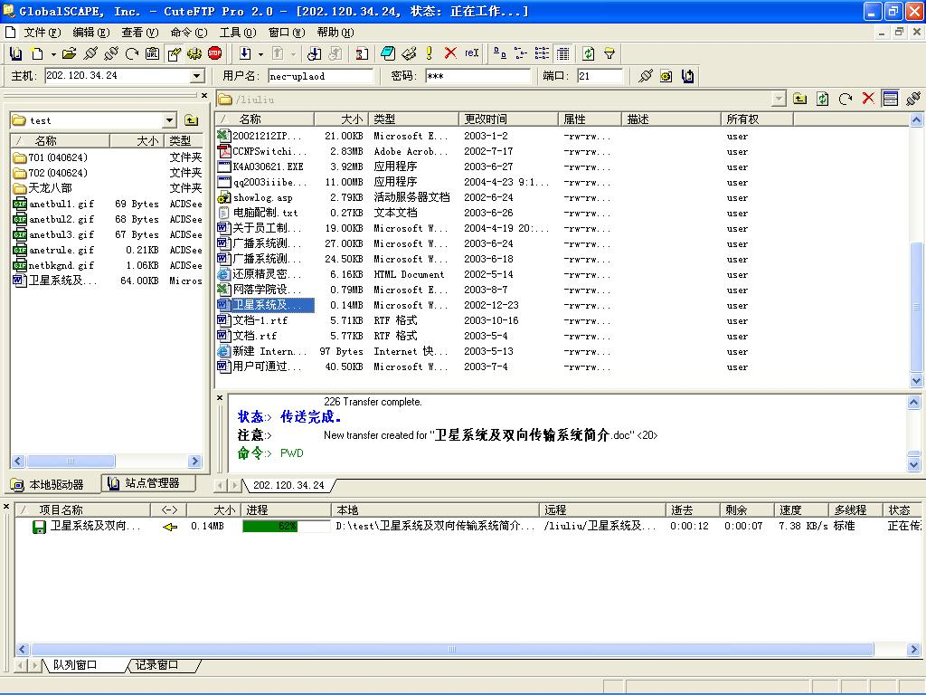
FTP客户端软件（CuteFTP）的使用
为”连接”按钮
在此一系列的栏目中输入地址、用户名、密码和端口号
为”断开”按钮
为本地硬盘显示画面区，可以将内容传到FTP服务器上
为远程FTP服务器上的内容显示画面，双击文件则开始下载
为下载信息区，其中有一个文件正在下载中

Slide 103
6.7.3 电子邮件的使用（OUTLOOK EXPRESS）
建立、添加和修改邮件帐号
文件夹的运用
使用（包括接收、阅读、回复、转发、撰写、插入附件等）
通讯簿的作用和使用方法
邮件规则的使用
标识的运用

Slide 104
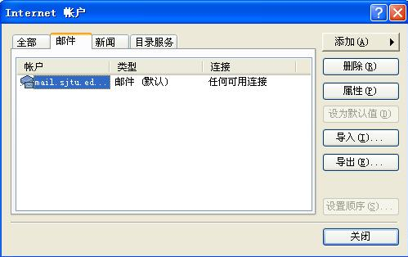
建立、添加邮件帐号和修改邮件帐号
在使用Outlook Express后，在“工具”菜单中选择“帐户”，并在此可以建立、添加邮件帐号
如果要修改帐号中任何内容，可以在此“属性”中进行

Slide 105
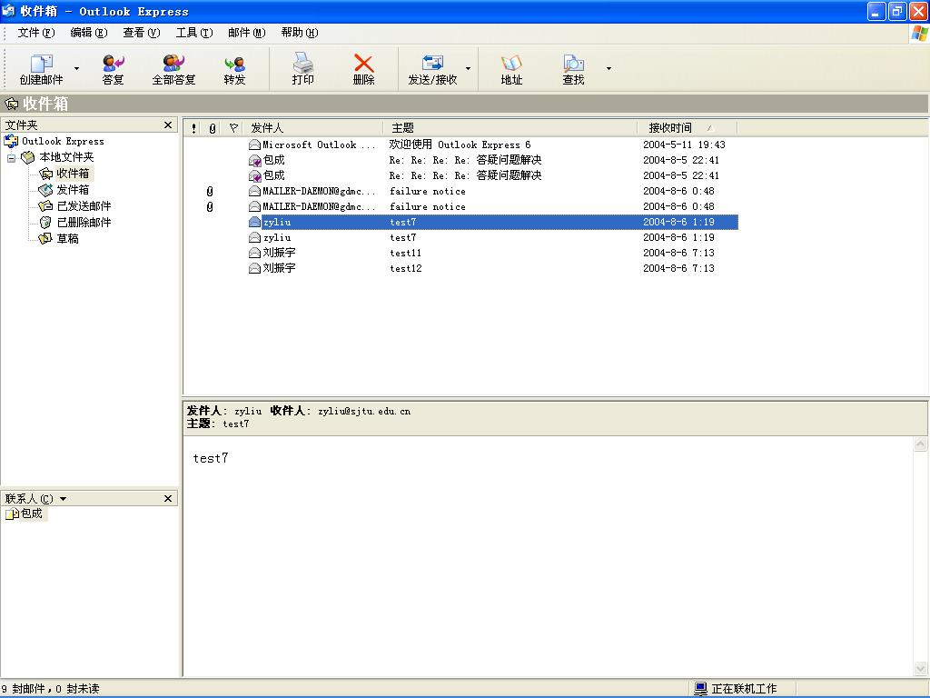
Outlook Express的布局和使用
此为工具拦，在这里按各种按钮几可以很方便的进行各种相关操作
分类“文件夹”区，根据邮件属性归类，并可以添加和删除
接收到的电子邮件列表
显示“通讯簿”中的联系人名单
状态栏，显示目前邮件及工作状态
选中的邮件内容的显示区

Slide 106

Outlook Express的“通讯簿”
工具栏中可以很方便的进行新建、删除等功能的操作
这里为各个通讯的组项，所建立的通讯列表在此可以分组管理，并可以在发送邮件的时候，进行分组全体发送
已经建立的通讯列表

Slide 107
6.7.4 常用网络命令介绍
PING
通过返回信息进行诊断网络状态的命令
IPCONFIG
快速检查或查看网络配置的命令

Slide 108
网络诊断命令PING
简单工作原理：
在执行命令后，发送一个ICMP（因特网控制消息）包到要测试的远程计算机上，并等待返回的响应包。当网络发生故障或远程计算机失效时，都回导致PING发出的包丢失，用户以此判断故障是否产生。
工作方式：在WINDOWS的MS-DOS方式下进行。
利用PING同时可以对自己的计算机检查网络接口是否正常，即PING自己的地址。

Slide 109

PING通过测试连接的状态
有数值返回，网络连接正常！

Slide 110

PING丢失包的状态
没有数值返回，发出的包丢失，需进一步检查！

Slide 111
网络配置快速查看命令IPCONFIG
工作方式：在WINDOWS的MS-DOS方式下进行。
通过命令可以快速的检查和查看本计算机的网络配置情况，无需到网络属性中查看了

Slide 112

IPCONFIG命令执行后的显示
本计算机的其中一块网卡没有进行地址的配置，即未使用！
本计算机的无线网卡在使用中，且IP地址、子网掩码和网关一一显示在目！

Slide 113

执行IPCONFIG /ALL显示更为详细的配置信息
显示更为详细的网络配置情况，包括网卡的型号、物理地址、连接时间等等！

